Slide 1
Vybrané finančné nástroje v ochrane ovzdušia
Nevädzová 5
821 01 Bratislava
www.envirofond.sk
Medzinárodná konferencia
EFEKTÍVNE RIADENIE KVALITY OVZDUŠIA 2021
CIELE A NÁSTROJE ICH ZABEZPEČENIA
7. – 8. 9. 2021, Hotel Dixon, Banská bystrica

Slide 2
Environmentálny fond zriadený zákonom č. 587/2004 Z. z. o EF
Finančné zdroje fondu
Poskytovanie podpory: formou dotácie, úveru
... § 3
napr. poplatky, pokuty, odvody, výnosy, sankcie, ...
...napr. na oblasti: ovzdušie, vodovody, kanalizácie, ČOV, odpady, príroda, vzdelávanie, prieskum, environmentálne záťaže, ...

Slide 3
Oblasť : Ochrana ovzdušia (ozn. „A“) - dotácia
Hlavný cieľ činností v oblasti A:
podpora aktivít smerujúcich k zlepšeniu kvality ovzdušia prostredníctvom zníženia emisií znečisťujúcich látok (predovšetkým SO₂, NO_{X}, VOC, tuhých znečisťujúcich látok vrátane prachových častíc PM₁₀, PM_{2,5}
Envirofond na rok 2022 zverejnil na:
http://www.envirofond.sk/_img/Ziadosti/%C5%A0pecifik%C3%A1cia_%C4%8Dinnost%C3%AD_podpory_na_rok_2022.pdf
Činnosť A1: Podpora výroby tepla a teplej vody prostredníctvom využívania nízkoemisných zdrojov
Činnosť A2: Podpora výroby tepla, teplej vody a elektrickej energie prostredníctvom využívania obnoviteľných zdrojov
Činnosť A3: Podpora projektov zameraných na zlepšenie kvality ovzdušia prostredníctvom adaptačných opatrení, najmä v oblastiach riadenia kvality ovzdušia

Slide 4
Popis aktivít v činnostiach A1, A2, A3:
Aktivity v A1: Modernizácia/výmena zdroja tepla a pridružených rozvodov tepla a/alebo teplej vody.
Aktivity v A2: Budovanie/modernizácia/výmena zdroja tepla, teplej vody a elektrickej energie s využitím obnoviteľných zdrojov energie (v prípade biomasy, iba mimo oblastí so zhoršenou kvalitou ovzdušia, spôsobenou zvýšenou koncentráciou prachových častíc) a pridružených rozvodov tepla, teplej vody a/alebo elektrickej energie.
Aktivity v A3:
Nákup komunálneho vozidla na umývanie plôch a čistenie/umývanie komunikácií (ďalej len „komunálne vozidlo“), resp. obstaranie samostatných nadstavieb na vozidlo využiteľných pre umývanie a čistenie/umývanie plôch a komunikácií.
Budovanie zelenej infraštruktúry pri dodržiavaní uplatňovania prírode blízkych riešení v súlade s legislatívou týkajúcou sa nepôvodných inváznych druhov (domáce dreviny v kombinácii s: kríkmi a trávou), t. j. nie štrková alebo iná nezelená plocha s výsadbou rastlín, ktorá neprispieva k zlepšeniu kvality ovzdušia (ďalej len „výsadba zelene“).
kombinácia aktivít v A3.

Slide 5
Oprávnení žiadatelia
pre A1 a A2:
obec; samosprávny kraj;
rozpočtová organizácia; príspevková organizácia;
občianske združenie; záujmové združenie právnických osôb; nadácia;
neinvestičný fond;
nezisková organizácia poskytujúca verejnoprospešné služby
s environmentálnym zameraním;
pre A3:
obec; samosprávny kraj.

Slide 6
Oblasť : Zvyšovanie energetickej účinnosti existujúcich verejných budov vrátane zatepľovania (nehospodárska činnosť) (ozn. „L“) - dotácia
Hlavný cieľ činnosti v oblasti L:
je v súlade so zákonom č. 414/2012 Z. z. o obchodovaní s emisnými kvótami finančne podporiť aktivity a opatrenia obcí, samosprávnych krajov a rozpočtových a príspevkových organizácií nimi zriadenými, vedúce k zvyšovaniu energetickej účinnosti existujúcich verejných budov.
Envirofond na rok 2021 zverejnil na:
http://www.envirofond.sk/_img/Ziadosti/2020/DOTACIE/I.%20Rozsirenie_specifikacie__cinnosti_podpory_2021.pdf
Činnosť L7: Zvyšovanie energet. účinnosti existujúcich verejných budov vrátane zatepľovania (nehospodárska činnosť)

Slide 7
Popis aktivít v činnosti L7
Aktivity v L7: V rámci činnosti L7 je možné realizovať nasledovné aktivity:
zateplenie obvodových stien a plášťa budovy;
zateplenie/výmena strechy, realizácia zelenej extenzívnej strechy;
zateplenie najnižšieho a najvyššieho podlažia;
výmena otvorových výplní (okná, dvere, sklenená stena). ...;
modernizácia/výmena zdroja tepla (aj s využitím obnoviteľných zdrojov energie, okrem biomasy v oblastiach riadenia kvality ovzdušia) a pridružených rozvodov tepla a/alebo teplej vody;
aplikácia inovatívnych technológii na využitie odpadného tepla, ochladzovanie a cirkuláciu vzduchu (výmenníky na využitie odpadného tepla, rekuperácia);
...pokračovanie

Slide 8
Popis aktivít v činnosti L7
...pokračovanie:
práce a dodávky v súvislosti s realizáciou opatrení určených na zachovanie miest hniezdenia, rozmnožovania, úkrytu alebo odpočinku chráneného živočícha, pokiaľ sú tieto miesta dotknuté aktivitou, ktorá je predmetom podpory alebo práce a dodávky v súvislosti s realizáciou opatrení určených na vytvorenie miest hniezdenia, rozmnožovania, úkrytu alebo odpočinku chráneného živočícha, pokiaľ sú tieto miesta dotknuté aktivitou, ktorá je predmetom podpory (napr. netopiere a dážďovník tmavý, ktoré hniezdia na budovách). Pri rekonštrukcii strechy je potrebné tam, kde hniezdi belorítka obyčajná, pokiaľ je to technicky možné, aj vzhľadom na existujúci stav budovy, realizovať okraj strechy prečnievajúci minimálne 10 cm od fasády, aby bolo možné opätovné zahniezdenie belorítky po rekonštrukcii strechy;
opatrenia zabraňujúce prehrievaniu budov (zelená vegetačná stena, vonkajšie tieniace prvky okien a dverí na fasádach – pergoly, vonkajšie žalúzie, a pod.);
kombinácia vyššie uvedených aktivít.

Slide 9
Oprávnení žiadatelia
pre L7:
obec;
príspevková alebo rozpočtová organizácia zriadená obcou na účely prevádzkovania verejných budov uvedených pre túto činnosť;
samosprávny kraj;
príspevková alebo rozpočtová organizácia zriadená samosprávnym krajom na účely prevádzkovania verejných budov uvedených pre túto činnosť.

Slide 10
Ako správne podať žiadosť o dotáciu
použiť „Príručka pre žiadateľa“: http://www.envirofond.sk/sk/podpora/dotacie
v súlade so špecifikáciou:
- vyplniť elektronický formulár žiadosti v EGRANTE, vecne a stručne s nahratými prílohami,
- v termíne do 31. októbra 2021 podať kompletnú žiadosť spolu s prílohami.
Odporúčanie žiadateľovi:
- formulár žiadosti podať vyplnený bezchybne (ak nie, žiadosť bude vyradená ...§ 9 ods. 5 zákona o EF)
ku žiadosti ku dňu podania žiadosti priložiť kompletné relevantné prílohy (ak nie, fond písomne vyzve v určenej lehote o doplnenie žiadosti)

Slide 11
Elektronické podávanie žiadostí cez EGRANT
registrácia žiadateľa na https://envirofond.egrant.sk/register
vyplnenie elektronického formulára žiadosti
nahratie elektronických príloh do formulára žiadosti a odoslanie
formulár a originály príloh je potrebné zaslať osobne, alebo poštou, alebo do elektronickej schránky EF
TIP: odporúčame preposlať elektronicky podpísané dokumenty do elektronickej schránky Envirofondu (pri vyhľadávaní EF treba použiť IČO)
INFO: nakoľko v súčasnosti Envirofond nie je orgánom verejnej moci, možnosť zasielať dokumenty cez elektronickú schránku majú len obce a mestá

Slide 12
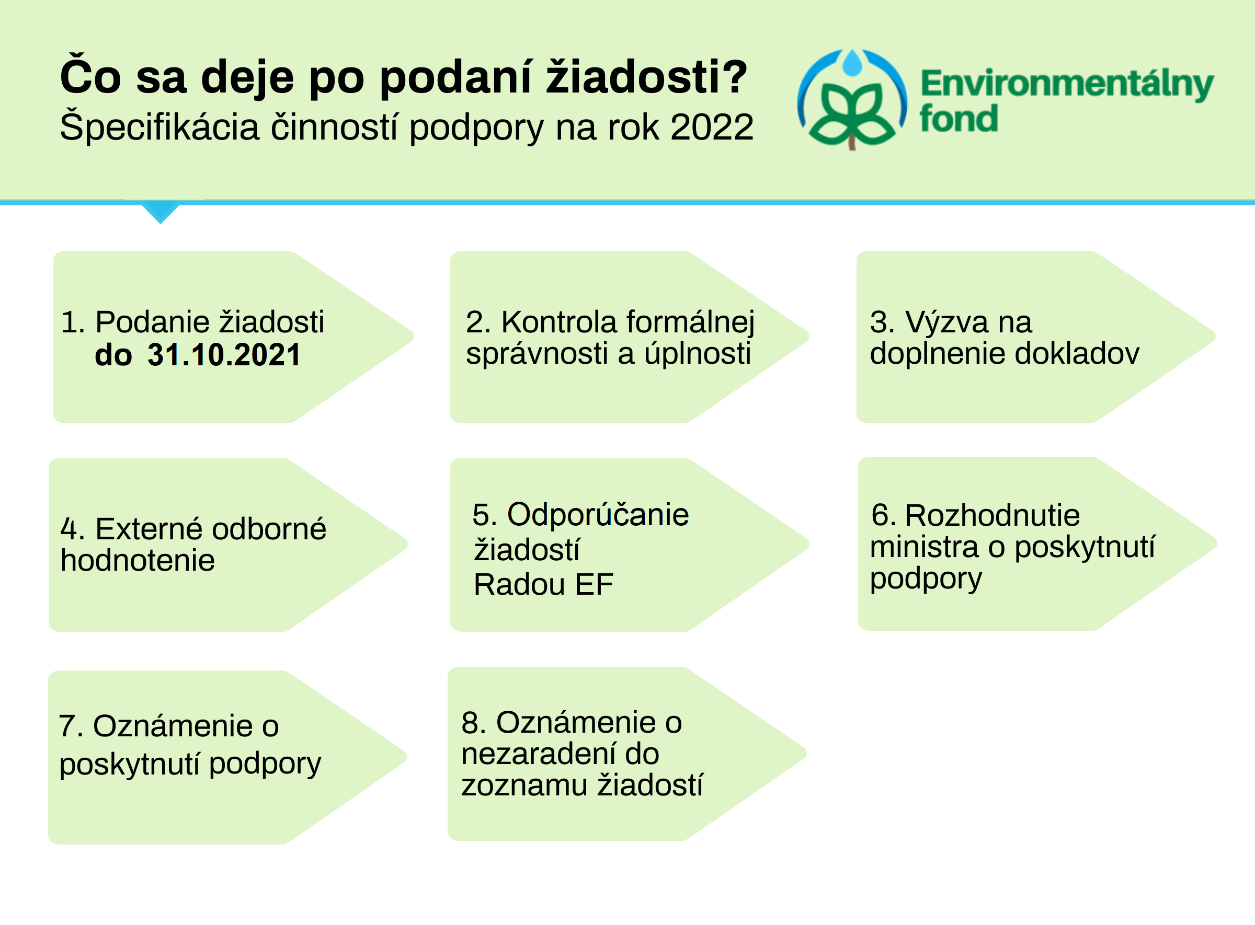

Slide 13
Najčastejšie zistené chyby po podaní žiadosti o dotáciu
elektronické potvrdenia z Inšpektorátu práce, Sociálnej poisťovne a zdravotných poisťovní (zákon o e-Governmente):
sú bez osvedčovacej/autorizačnej doložky,
ak bola doložená osvedčovacia/autorizačná doložka:
nie je podpísaná a opečiatkovaná pracovníkom, ktorý doložku vytvoril
neobsahuje prostriedky autorizácie alebo časovú pečiatku
je vytvorená k inému potvrdeniu,
žiadateľ žiada na iný účel ako je uvedené v špecifikácii,
vysoké množstvo detailných opisov netechnického charakteru vo formulári žiadosti a v Relevantnej štúdii,
nepodpísaný formulár žiadosti alebo prílohy - čestné vyhlásenia.

Slide 14
Procesy po oznámení o poskytnutí podpory
podpis zmluvy o poskytnutí podpory formou dotácie;
realizácia projektu žiadateľom prostredníctvom vybraného dodávateľa;
predloženie daňových dokladov v súlade s rozpočtom;
čerpanie poskytnutej podpory do výšky predložených daňových dokladov;
monitorovanie zmluvných podmienok počas doby udržateľnosti projektu;
záverečné vyhodnotenie poskytnutej podpory.

Slide 15
Spôsoby podania žiadosti
do elektronickej schránky Envirofondu v zmysle zákona o e-Governmente
(platí len pre orgány verejnej moci);
do poštového priečinku Envirofondu - korešpondečná adresa:
Environmentálny fond
P. O. Box 14
827 14 Bratislava 212;
osobne na adresu sídla Envirofondu:
Environmentálny fond
Nevädzová 5
821 01 Bratislava.

Slide 16
Ďakujem za pozornosť
Nevädzová 5
821 01 Bratislava
www.envirofond.sk
Ing. Ingrid Lipovská

